Slide 2
بسمه تعالی

Slide 3
مقدمات طراحی معماری داخلی

Slide 4
فرآیند و روش طراحی

Slide 5
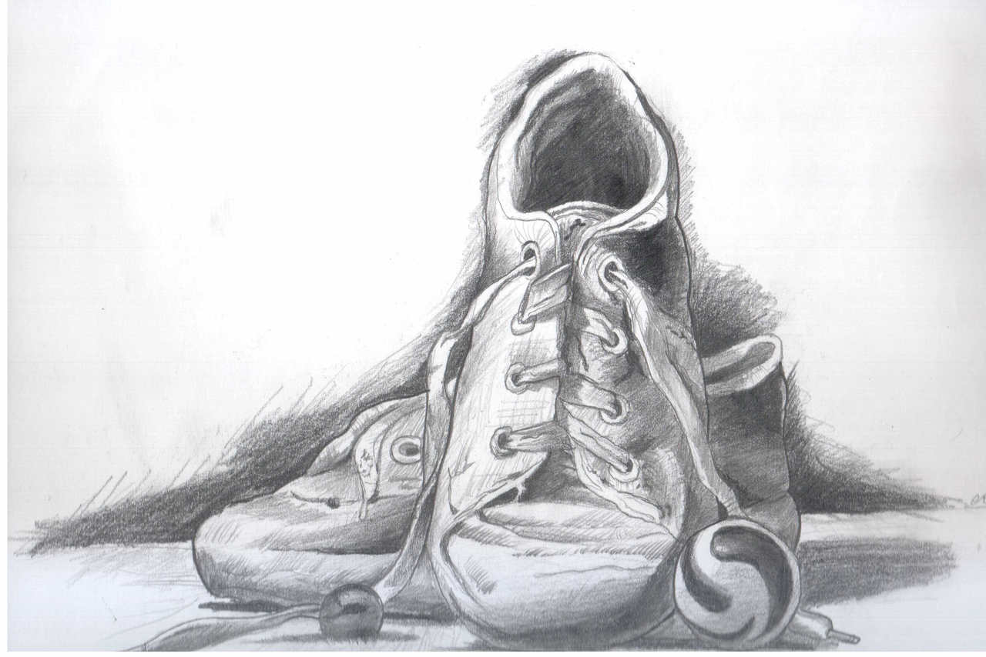
زبان بصری و هنر طراحی
در فرهنگ واژه (هنر) با نیکی و خوبی هم پیوند بوده است و به معنی علم، فضلیت کمال و توانمندی است و همه عرصه‌های فرهنگ و تمدن ما را در بهترین و زیباترین صورت ها با هنر عجین کرده است و در فرهنگ غرب واژه هنر به معنی صناعت به هم پیوسته و درست کردن آمده که همراه با نظریه پردازی منشا بسیاری از هنر های معاصر است. آثار هنری مجموعه‌ای از تولیدات ذهنی یا ساخته های دست انسان است که در قالب آثار هنری مانند شعر و داستان، نقاشی و طراحی، فیلم و تصویر متحرک، عکاسی و چاپ، موسیقی و تئاتر و سایر هنر های کاربردی مانند معماری، معماری داخلی، گرافیک، طراحی صنعتی و ... خلق می‌شوند. زبان بصری و هنر طراحی بر اندیشه و عواطف و احساسات انسان اثر گذاشته و سبب ارتقای سطح زندگی و رفع نیاز‌های بشر شوند.

Slide 6
نقش زبان بصری و هنر طراحی در خلق آثار هنری
آفرینش‌گری در هنر با دو موضوع مهم و همبسته می‌شود. یک محتوی، اندیشه و پیام نهفته در اثر و دیگری، صورت، شکل و نمود بیرونی اثر هنری است. نقش زبان بصری و هنر طراحی در خلق آثار هنری بسیار مهم است. زبان بصری: به بیان معانی شکل گیری آثار هنری قابل رویت می‌پردازد، عناصر تشکیل دهنده اثر هنری مانند نقشه، خط، شکل، بافت، حجم، رنگ، نور را تشریح کرده و اصول همنشینی و ترکیب بندی عناصر بصری در هنر های مختلف را مورد توجه قرار می‌دهد. فن طراحی: علاوه بر افزایش مهارت در طراحی درست آثار هنری، بیان راحت و شفاف ایده‌ها با زبان ترسیم است و ابزار مناسبی برای دیدن، باز ترسیم و تحلیل عناصر بصری در طبیعت، مصنوعات بشری و آثار هنری می‌باشد.

Slide 7
انواع طراحی در هنر
واژه طراحی در هنر‌های مختلف به معانی متفاوتی به کار رفته است، که در تمامی آن‌ها استفاده از زبان ترسیم مشترک است. در جهان امروزی انواع طراحی در هنر به دو معنا به کار می‌رود: الف) به معنای طراحی کردن چیزی، که به معنای طراحی دقیق و مرحله به مرحله یک فرآورده معمولا کاربردی مانند طراحی داخلی یک اتاق، این نوع طراحی معمولا در هنر‌های کاربردی با شناخت وضع موجود، تعیین اهداف تهیه طرح‌های اولیه، انتخاب و توسعه و تکمیل طرح همراه است. ب) به معنای طراحی دست آزاد از چیزی، که به معنای طراحی دست آزاد از یک پدیده یا ارائه ساده یک ایده در قالب خطوط ساده است که به انواع مختلف تقسیم می‌شود.

Slide 8
عناصر بصری در هنر
عناصر بصری در هنر سازنده همه چیز است. همه اشیایی که در اطراف ما قرار دارند سه بعدی هستند. نقطه، سازنده همه فرم هاست. وقتی نقطه حرکت می‌کند خط را بوجود می آورد که عنصری یک بعدی است. وقتی خط در جهتی غیر از امتداد خود حرکت می‌کند سطح بوجود می آید که دو بعدی است و از جابجایی صفحه حجم سه بعدی ایجاد می‌شود. نقطه، خط، سطح و حجم عناصر تشکیل دهنده فرم هستند. عناصر تشکیل دهنده فرم همراه با بافت و رنگ، نور و سایه، عناصر بصری را تشکیل می‌دهند. در هنر های تجسمی و کاربردی منظور از نقطه چیزی است نسبتا کوچک و قابل رویت که دارای تیرگی یا روشنی، اندازه و گاهی جرم و حجم است که به آن نقطه تجسمی می‌گویند.

Slide 9
رابطه نقطه با فضا، زمینه و کادر در هنر
رابطه نقطه با فضا، زمینه و کادر در هنر به این صورت است که در طبیعت، پدیده ها در فضای واقعی قرار دارند. هنگام ترسیم یا طراحی موضوعات در فضای محدودی بنام کادر قرار می‌گیرند. اندازه نسبی نقاط و خطوط با توجه به فضا یا کادری که در آن قرار دارند سنجیده می‌شود. محل استقرار نقطه در کادر یا فضا ویژگی‌ها و حالت‌های متفاوتی به وجود می‌آورد. یک نقطه در فضا یا کادر جلب توجه کرده و ایجاد تمرکز می‌کند. نقاط متعدد در یک کادر یا فضا بر اساس روابطی که از نظر شکل، اندازه، تیرگی، روشنی، رنگ، بافت دوری یا نزدیکی به یکدیگر دارند اثرات بصری متفاوتی بوجود می‌آورند.

Slide 10
خط و عناصر خطی در هنر
خط و عناصر خطی در هنر یک بعدی هستند. خط نشانگر حرکت، جهت و رشد و پویایی است. در زندگی روزمره و در طبیعت، خط حضور چشمگیری دارد. ما با خط و جلوه‌های گوناگون ان زندگی می‌کنیم. منظور از خط تجسمی معنایی نسبی از خط راست و آن نشان دادن یک حرکت ممتد و پیوسته بر سطح یا در فضاست. خط می‌تواند دو بعدی باشد. بخش‌هایی از یک نقش برجسته، خط و مرز پیرامون یک سطح یا حجم، محل برخورد دو سطح با رنگ مختلف یا با تیرگی متفاوت و اثر حرکت مداد، قلم مو یا یک شئی نوک تیز بر یک صفحه خط قابل مشاهده است.

Slide 11
هنر اندازه گیری در طراحی
علاوه بر ساده سازی و استفاده از محور تقارن، استفاده از اندازه گیری درک ارتباط میان اجزا و نسبت های موضوعات طراحی را آسان می‌سازد و امکان می‌دهد طرح کلی موضوع را، ارزیابی و اصلاح کنیم. برای اندازه گیری، اندازه بخشی از موضوع را به عنوان معیار در نظر می‌گیریم و آن را معیار سنجش اندازه‌های بزرگتر قرار می دهیم یا نسبت طول و عرض موضوع را می‌سنجیم. برای اندازه گیری در جای ثابتی قرار گرفته دست را به سمت موضوع دراز کرده و با استفاده از یک شاخص عمودی اندازه نسبی بخش‌های مختلف را می‌سنجیم.

Slide 12
هنر طراحی خطی از مناظر
مناظر طبیعی و شهری معمولا ترکیب متنوعی از عناصر مختلف مانند پستی بلندی زمین، خط افق درخشان، بوته ها و ... را شامل می‌شود. برای طراحی بهتر از مناظر ابتدا نحوه ساده سازی طراحی از تک تک عناصر را به خوبی تمرین کنید. برای طراحی از درختان ، شکل‌های آن‌ها را ساده کنید و در محدوده کادر پیاده کنید. آنگاه از طریق اندازه گیری و استفاده از خطوط فرضی افقی و عمودی آن‌ها را تصحیح و تکمیل کنید. برای طراحی شکل‌های پیچیده ابتدا شکل های بزرگ و عناصر اصلی در نظر گرفته می‌شود و سپس جزئیات اضافه می‌شود. هنر طراحی خطی از مناظر نیاز به تمرین‌های مکرر دارد.

Slide 13
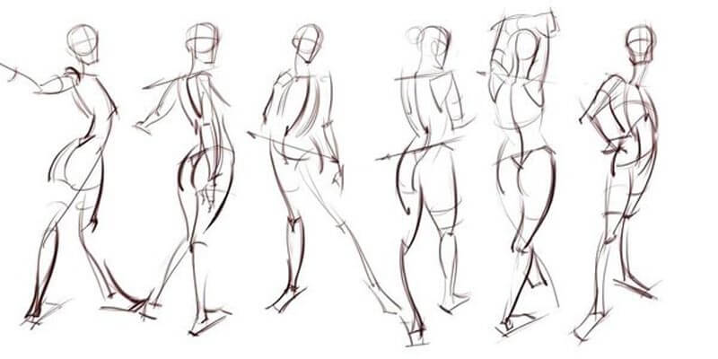
طراحی خطی از انسان در هنر طراحی
طراحی خطی از انسان در هنر طراحی نیاز به مهارت دست دارد. حالات بدن انسان علاوه بر ساختار استخوان‌ها، عضلات، نظام حرکتی به شدت تحت تاثیر حالات روحی و کیفیات رفتاری قرار دارد. به همین دلیل طراحی از انسان و نمایش ویژگی‌های چسمانی او نیاز به مهارت دارد. طراحی از معصومیت و شادابی کودکانه، فعالیت و تلاش رقابتی یک ورزشکار، تلاش صبورانه یک مادر و... نیازمند مطالعه و تمرین زیادی است که با استفاده از خطوط عملی می‌شود. در طراحی بدن انسان سه موضوع اهمیت دارد. اندازه افراد که بسته به سن و جنسیت تغییر می‌کند، تناسبات بدنی که رابطه بین بخش‌های مختلف بدن است و در نهایت نوع فعالیت و حالتی که فرد در آن قرار دارد.

Slide 14
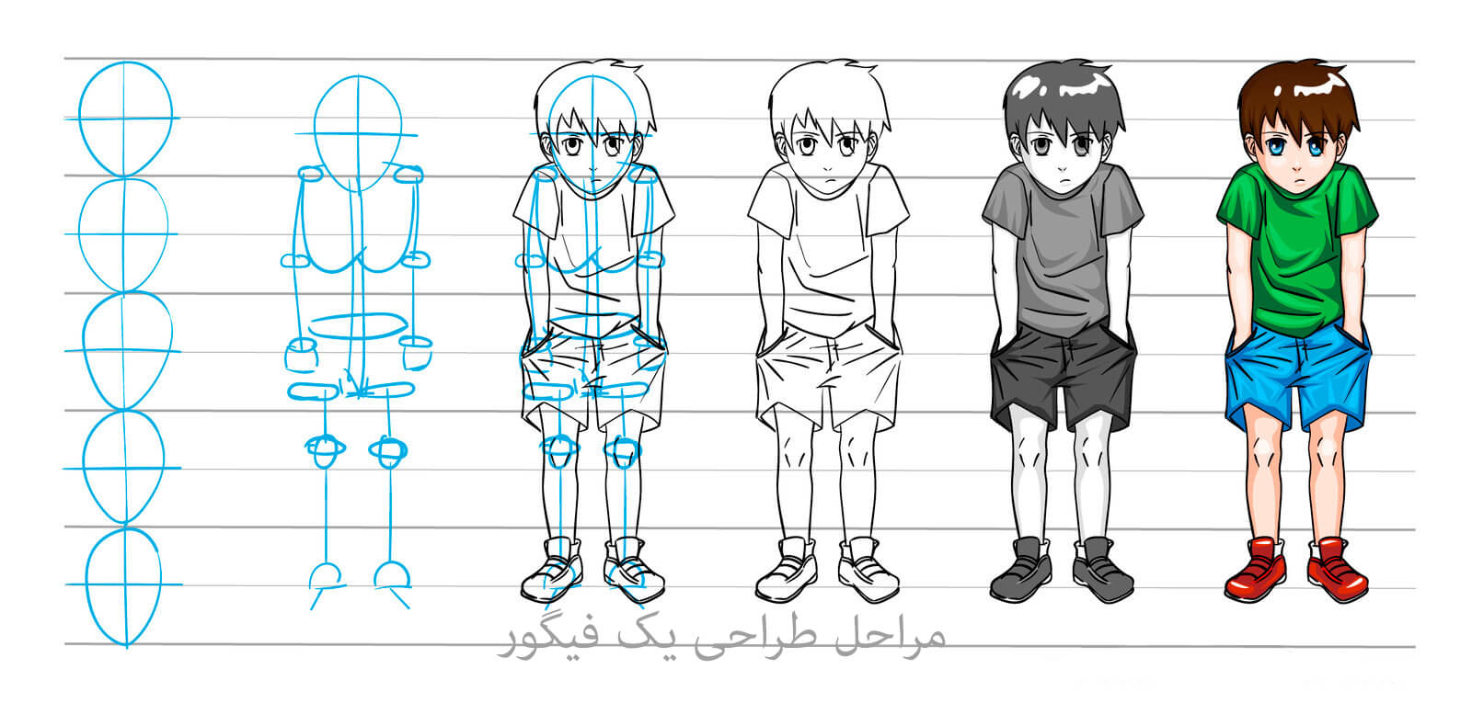
تناسبات در هنر طراحی
تناسب در هنر طراحی مفهومی ریاضی است که در هنر تجسمی بر کیفیت رابطه مناسب میان اجزای اثر با یکدیگر و با کل اثر دلالت دارد. کاربرد تناسبات به دلیل ایجاد زیبایی بصری در هنر های تجسمی از اهمیتی ویژه برخوردار است. تقریبا همه آثار هنری براسا نوعی تناسب به وجود آمده اند. یکی از دلایل زیبایی یک اثر تجسمی، وجود تناسب میان رنگ ها، خط ها، سایه روشن و شکل های آن است. در اجزا و در کل پدیده های طبیعت و موجودات زنده نیز تناسب وجود دارد. موزون‌ترین و پیچیده‌ترین نمونه آن پیکره انسان است که از تناسبی بسیار دقیق در اجزا و در کل برخورددار است.

Slide 15
ترکیب بندی در هنر و طراحی
در بوجود آمدن آثار هنری در تمام رشته‌ها، همین اصل همنشینی و ترکیب درست عناصر بصری مهم و موثر هستند. ترکیب بندی در هنر و طراحی هم در شکل و هم در معنای یک اثر هنری نقش بسزایی دارد. ایجاد یه ترکیب موثر و موفق هم در جلب توجه مخاطب و بیننده و هم در رساندن پیام هنری مورد نظر به مخاطب موثر است. همچنین زمینه یا کادری که عناصر بصری در آن قرار می‌گیرند در تعامل با عناصر طرح بر کیفیت طرح اثر می‌گذارند. از انواع ترکیب بندی ها می‌توان به ترکیب نا متقارن و ترکیب متقارن (بر اساس محور‌های تقارن) را نام برد.

Slide 16
تمرین عملی
ارائه تصاویری که تداعی نقطه و خط در زمینه و کادر مخصوص خود را دارند.
شش تا تصویر (با توجه به کادر و زمینه خود) در یک شیت 50 در 70 که تداعی نقطه را می کنند.
شش تا تصویر (با توجه به کادر و زمینه خود) در یک شیت 50 در 70 که تداعی خط را می کنند.

